Slide 1

济宁碳素集团有限公司
Jining Carbon Group Co., Ltd.
门勇
2018.05.18

Slide 2
中国阳极供求关系
及出口市场分析

Slide 3
目录
1
2018年中国阳极供需关系分析
2
2015-2017年阳极出口数据分析
3
出口市场分析
4
2018-2019年阳极出口市场预测

Slide 4
1
1
2018年中国阳极供需关系分析
3
4

Slide 5
一、 2018年中国阳极供求关系分析
1、2018年第一季度前阳极产量和需求统计
2016.01-2018.03 中国阳极产量和阳极消费量统计（万吨）

Slide 6
一、 2018年中国阳极供求关系分析
1、2018年第一季度前阳极产量和需求统计
2016.01-2018.03 中国阳极总产能统计（万吨）

Slide 7
一、 2018年中国阳极供求关系分析
2、2018年阳极产能（包括新增产能）及市场需求
中国炭素企业建成待投产或者待出产品产能统计
企业名称 | 建成年产能（万吨） | 新建年产能（万吨）
山东信发 | 60 | 60
甘肃华鹭 | 0 | 15
辽宁忠旺 | 25 | 25
青州泰龙炭化 | 12 | 12
山东银旺炭素 | 0 | 10
新疆其亚 | 30 | 15
东阿合丰 | 15 | 15
陕西美鑫 | 0 | 30
山西华圣 | 6 | 4
总计 | 148 | 186

Slide 8
一、 2018年中国阳极供求关系分析
2、2018年阳极产能（包括新增产能）及市场需求
2018年中国预焙阳极厂家新建项目统计
企业名称 | 建成年产能（万吨） | 新建年产能（万吨） | 计划投产时间
山东创新炭材料有限公司 | 0 | 60 | 6月份
广西强强炭素 | 70 | 20 | 9月底
索通齐力炭材料 | 0 | 30 | 9月份
田林百矿田田碳素有限公司 | 0 | 40 | 9月份
山东正信新材料 | 0 | 30 | 9月份
新疆天山 | 30 | 30 | 10月份
山西华泽 | 22 | 28 | 10月份
赤壁长城 | 12 | 12 | 11月份
总计 | 134 | 250

Slide 9
一、 2018年中国阳极供求关系分析
3、中国电解铝企业建成待投产或待出产品产能统计
省份 | 公司名称 | 目前运行 产能（万吨） | 2018年拟 增加产能（万吨） | 计划/投产时间
广西 | 广西来宾银海铝业 | 42 | 17 | 2018年3月中旬
 | 广西百矿铝业有限公司 | 38 | 50 | 2018年4月初
 | 广西苏源铝业有限公司 | 8 | 12 | 2018年6月份
 | 广西华磊新材料有限公司 | 25 | 20 | 2018年3月份
 | 广西信发铝电有限公司 | 32 | 10 | 2018年3月份
内蒙古 | 内蒙古华云新材料有限公司 | 65 | 18 | 待定
 | 内蒙古蒙泰煤电集团有限公司 | 10 | 50 | 2018年1月份
 | 内蒙古创源金属有限公司 | 7 | 38 | 2018年1月份
 | 东方希望固阳工厂 | 0 | 40 | 2018年6月份
贵州 | 贵州安顺黄果树铝业有限责任公司 | 10 | 3 | 2019年4月份
 | 贵州玉屏广茂铝业有限公司 | 0 | 10 | 2018年，具体时间待定
 | 贵州兴仁登高铝业有限公司 | 0 | 30 | 投产时间未定
 | 贵州兴仁登高新材料有限公司 | 0 | 0 | 待定
 | 贵州华仁新材料有限公司 | 37.5 | 18 | 2018年3月中旬
云南 | 云南铝业昭通工厂 | 0 | 35 | 暂定2018年8月份
 | 大理鹤庆工厂 | 0 | 21 | 暂定2018年10月份
辽宁 | 辽宁忠旺 | 43 | 46 | 待定
甘肃 | 甘肃中瑞铝业有限公司（一期） | 0 | 8 | 2018年4月9日
 | 甘肃中瑞铝业有限公司（二期） | 0 | 40 | 暂定2018年11月份
山西 | 中润项目 | 0 | 50 | 待定
陕西 | 陕西美鑫产业投资有限公司 | 0 | 30 | 5月份投产
宁夏 | 国家电投宁夏能源铝业集团 | 99 | 6 | 2018年1月初启动
新疆 | 新疆东方希望有色金属有限公司 | 80 | 3 | 待定
 | 新疆其亚铝电有限公司 | 80 | 35 | 待定
合计 |  | 577 | 590

Slide 10
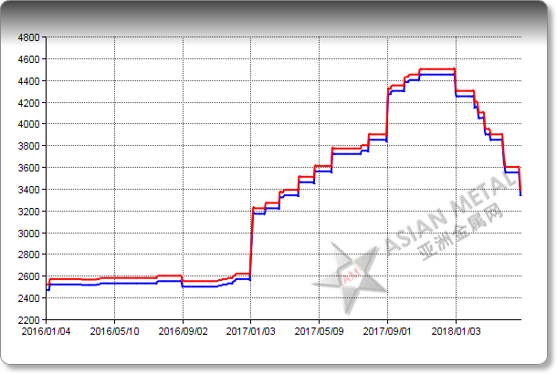
一、 2018年中国阳极供求关系分析
4、卖方市场向买方市场的转变
阳极价格走势图

Slide 11

一、 2018年中国阳极供求关系分析
5、突然而来的利好及利空—国际政治环境对电解和阳极的影响转变

Slide 12
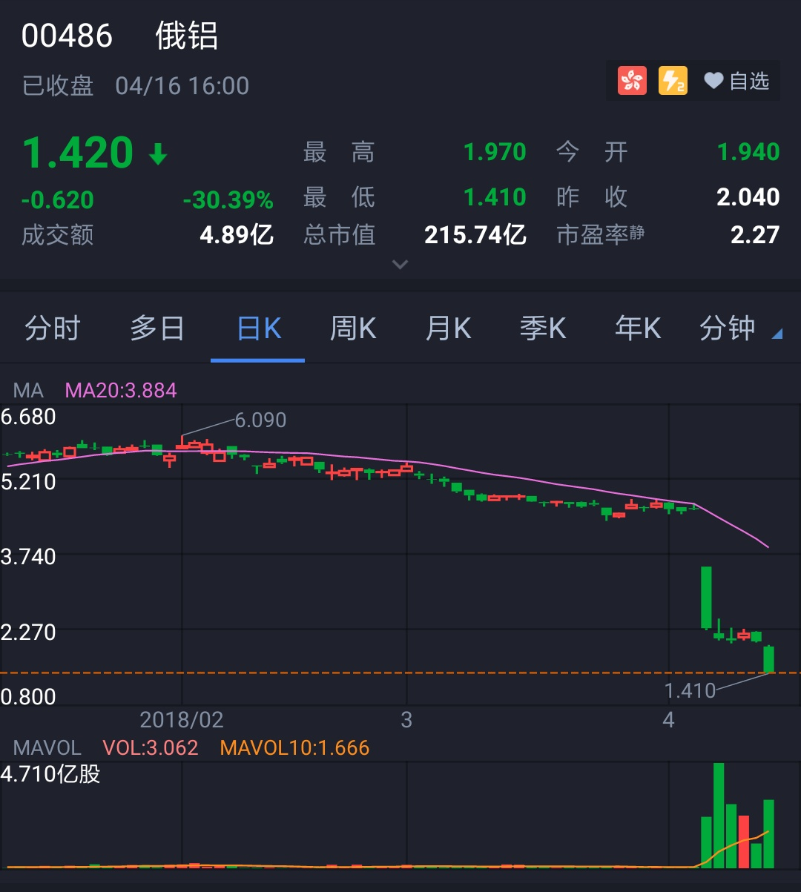

Slide 13
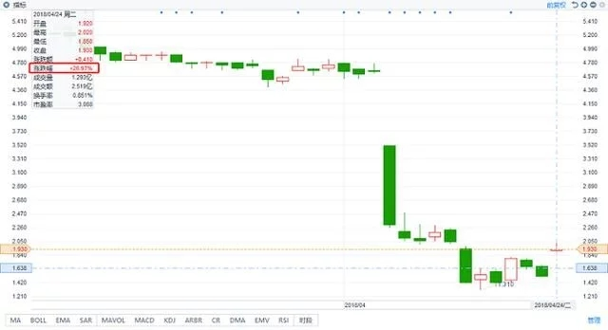

Slide 14
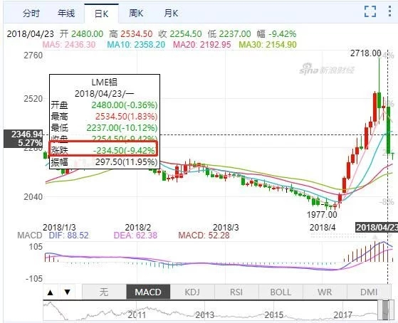

Slide 15
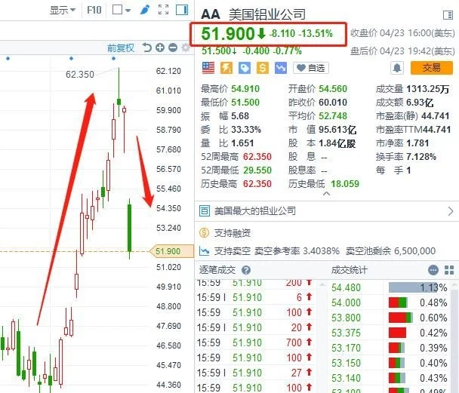

Slide 16
1
2
2015-2017年阳极出口数据分析
3
4

Slide 17
二、 2015-2017年阳极出口数据分析
1、出口量统计
2015-2017年阳极出口总量统计（吨）
2015年 | 2016年 | 2017年
1,071,263 | 1,083,106 | 1,028,807

Slide 18
二、 2015-2017年阳极出口数据分析
2、出口公司统计（出口阳极的集中化，由过去近十几家出口集中到4-5家）
2015-2017年阳极出口总量分主要企业统计（吨）
时间 | 百色皓海碳素有限公司 | 德州欧莱永兴碳素有限公司 | 江苏苏菱铝用阳极有限公司 | 济南澳海炭素有限公司 | 济南万方炭素有限公司 | 山东晨阳碳素股份有限公司 | 索通发展有限公司
2015年 | 129,194 | 71,616 | 38,730 | 139,568 | 134,679 | 142,025 | 283,509
2016年 | 52,820 | 32,875 | 76,180 | 156,495 | 128,308 | 210,059 | 354,296
2017年 | 45,112 | 32,266 | 101,222 | 139,145 | 116,179 | 173,239 | 315,447

Slide 19
二、 2015-2017年阳极出口数据分析
2、出口公司统计（出口阳极的集中化，由过去近十几家出口集中到4-5家）
2015-2017年阳极出口总量分主要企业统计（吨）

Slide 20
二、 2015-2017年阳极出口数据分析
3、进口国家及数量统计
2015-2017年阳极出口总量分主要国别统计（吨）
年份 | 俄罗斯联邦 | 马来西亚 | 阿联酋 | 冰岛 | 瑞典 | 加拿大 | 总计
2015年 | 171,315 | 195,620 | 107,572 | 87,050 | 67,225 | 155,090 | 1,071,263
2016年 | 162,949 | 390,134 | 50,241 | 21,823 | 61,381 | 186,116 | 1,083,106
2017年 | 166,555 | 349,197 | 3,885 | 26,067 | 75,640 | 195,005 | 1,028,807

Slide 21
二、 2015-2017年阳极出口数据分析
3、进口国家及数量统计
2015-2017年阳极出口总量分主要国别统计（吨）

Slide 22
1
3
出口市场分析
4

Slide 23
三、 出口市场分析
1、国内市场变化对出口阳极的影响
采暖季的影响：17-18年度采暖季政策的开始，中国主要阳极生产区多数集中在“2+26” 城市内，按照政策要求达标企业减产50%，不能达标的小生产商纷纷关停。造成阳极供应紧张，对出口阳极产生减量影响。
2、价格的影响：由于环保要求，各主要阳极生产商进行错峰生产，电解铝企业纷纷备货，造成国内阳极价格不断上涨，阳极生产企业利润丰厚并且几乎没有账期。出口阳极多数是价格公式或者一单一价，出现出口阳极没有国内销售利润高的局面，也对阳极出口产生一些负面影响。

Slide 24
三、 出口市场分析
3、指标的影响：出口阳极的技术要求比国内阳极要高很多，为保证各项理化指标的均衡，就必须采购低硫低钒的优质石油焦，造成阳极出口企业成本居高不下。部分企业追求利润压减出口阳极数量改供国内。
4、国际政治环境的影响：大国间的博弈，造成的国际政治环境 的变化，会给大宗商品的走势带来巨大的改变。

Slide 25
1
4
2018-2019年阳极出口市场预测
3

Slide 26
四、 2018-2019年阳极出口市场预测
1、18-19年度出口阳极的海关统计数量应该与17年基本相同，但实质上会呈现大幅下降的现象，18年度全年商品阳极出口大概86-90万吨左右，19年度会进一步下降80万吨以下。
2、出口阳极的价格与国内联动会越来越密切，但是价格的变化， 是和国外客户要求的阳极，所用原料价格涨跌密不可分的！

Slide 27
四、 2018-2019年阳极出口市场预测
3、阳极的品质、价格的合理性、企业的品牌和文化，决定了出口阳极企业的市场份额。
4、阳极出口市场相对固化限制了新的供应商。
5、今后阳极出口的趋势：提高阳极的品质、降低阳极消耗，协助电解企业生产出高端的精铝是发展趋势。

Slide 28


